Slide 1
神的儿子，福音的起头
（33）

Slide 2
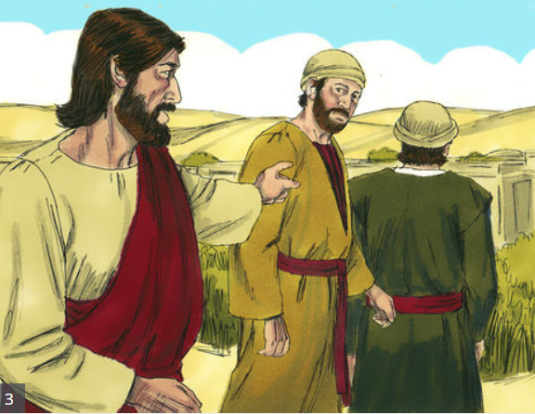
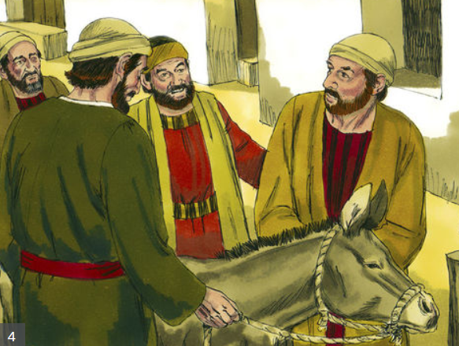
如何从福音的角度看福音书？
可11:1 耶稣和门徒将近耶路撒冷，到了伯法其（未熟无花果之家）和伯大尼（枣园，无花果之家，困苦之家），在橄榄山那里；耶稣就打发两个门徒，11:2 对他们说：你们往对面村子里去，一进去的时候，必看见一匹驴驹拴在那里，是从来没有人骑过的，可以解开，牵来。11:3 若有人对你们说：为甚么作这事？你们就说：主要用他。那人必立时让你们牵来。11:4 他们去了，便看见一匹驴驹拴在门外街道上，就把它解开。11:5 在那里站着的人，有几个说：你们解驴驹作甚么？11:6 门徒照着耶稣所说的回答，那些人就任凭他们牵去了。

Slide 3
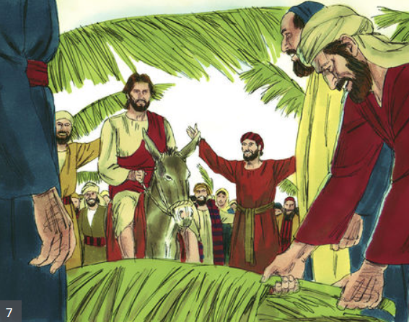
如何从福音的角度看福音书？
可11:7 他们把驴驹牵到耶稣那里，把自己的衣服搭在上面，耶稣就骑上。11:8 有许多人把衣服鋪在路上，也有人把田间的树枝砍下来，鋪在路上。11:9 前行后随的人都喊着说：和散那（和散那：原有求救的意思，在此乃是称颂的话）！奉主名来的是应当称颂的！11:10 那将要来的我祖大卫之国是应当称颂的！高高在上和散那！11:11 耶稣进了耶路撒冷，入了圣殿，周围看了各样物件。天色已晚，就和十二个门徒出城，往伯大尼去了。
亚9:9 锡安的民哪，应当大大喜乐；耶路撒冷的民哪，应当欢呼。看哪，你的王来到你这里！他是公义的，并且施行拯救，谦谦和和地骑着驴，就是骑着驴的驹子。9:10 我必除灭以法莲的战车和耶路撒冷的战马；争战的弓也必除灭。他必向列国讲和平；他的权柄必从这海管到那海，从大河管到地极。
谦卑的神

Slide 4
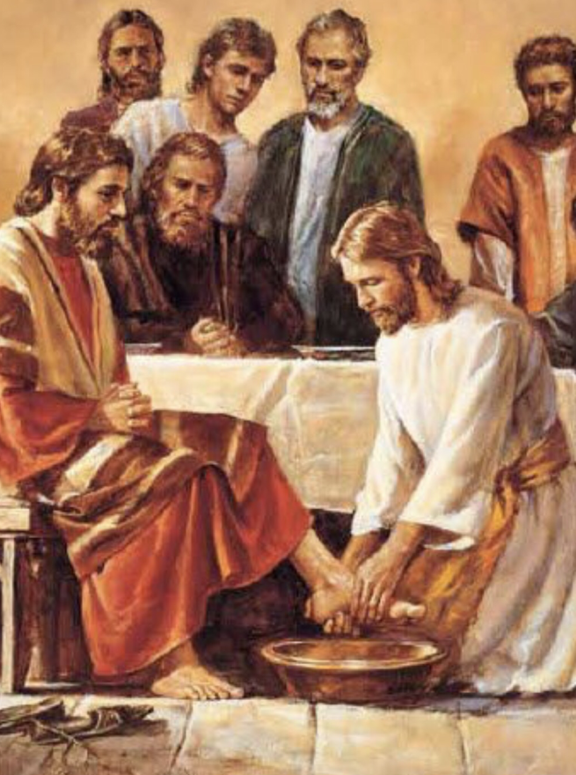
谦卑的神
约13:1 逾越节以前，耶稣知道自己离世归父的时候到了。他既然爱世间属自己的人，就爱他们到底。13:2 吃晚饭的时候，魔鬼已将卖耶稣的意思放在西门的儿子加略人犹大心里。13:3 耶稣知道父已将万有交在他手里，且知道自己是从神出来的，又要归到神那里去，13:4 就离席站起来，脱了衣服，拿一条手巾束腰，13:5 随后把水倒在盆里，就洗门徒的脚，并用自己所束的手巾擦乾。

Slide 5
谦卑的神
约1:9 那光是真光，照亮一切生在世上的人。1:10 他在世界，世界也是藉着他造的，世界却不认识他。1:11 他到自己的地方来，自己的人倒不接待他。

Slide 6
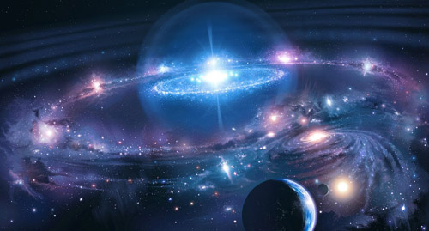
谦卑的神
罗1:19 神的事情，人所能知道的，原显明在人心里，因为神已经给他们显明。1:20 自从造天地以来，神的永能和神性是明明可知的，虽是眼不能见，但藉着所造之物就可以晓得，叫人无可推诿。1:21 因为，他们虽然知道神，却不当作神荣耀他，也不感谢他。他们的思念变为虚妄，无知的心就昏暗了。
诗19:1 诸天述说神的荣耀；穹苍传扬他的手段。19:2 这日到那日发出言语；这夜到那夜传出知识。
19:3 无言无语，也无声音可听。19:4 他的量带通遍天下，他的言语传到地极。神在其间为太阳安设帐幕；

Slide 7
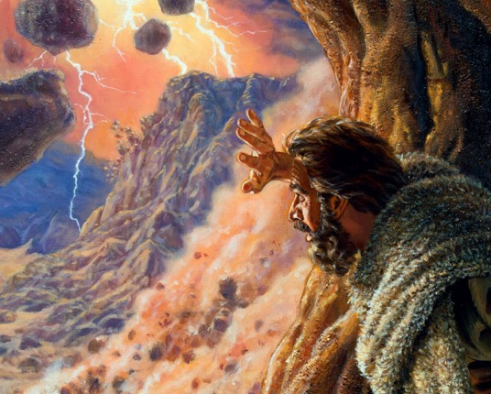
谦卑的神
王上19:11 耶和华说：你出来站在山上，在我面前。那时耶和华从那里经过，在他面前有烈风大作，崩山碎石，耶和华却不在风中；风后地震，耶和华却不在其中；19:12 地震后有火，耶和华也不在火中；火后有微小的声音。19:13 以利亚听见，就用外衣蒙上脸，出来站在洞口。有声音向他说：以利亚啊，你在这里做甚么？

Slide 8
如何从福音的角度看福音书？
可11:7 他们把驴驹牵到耶稣那里，把自己的衣服搭在上面，耶稣就骑上。11:8 有许多人把衣服鋪在路上，也有人把田间的树枝砍下来，鋪在路上。11:9 前行后随的人都喊着说：和散那（和散那：原有求救的意思，在此乃是称颂的话）！奉主名来的是应当称颂的！11:10 那将要来的我祖大卫之国是应当称颂的！高高在上和散那！11:11 耶稣进了耶路撒冷，入了圣殿，周围看了各样物件。天色已晚，就和十二个门徒出城，往伯大尼去了。
赛42:1 看哪，我的仆人―我所扶持所拣选、心里所喜悦的！我已将我的灵赐给他；他必将公理传给外邦。42:2 他不喧嚷，不扬声，也不使街上听见他的声音。42:3 压伤的芦苇，他不折断；将残的灯火，他不吹灭。他凭真实将公理传开。42:4 他不灰心，也不丧胆，直到他在地上设立公理；海岛都等候他的训诲。
我们该如何迎接这位谦卑的神？

Slide 9
如何从福音的角度看福音书？
可11:7 他们把驴驹牵到耶稣那里，把自己的衣服搭在上面，耶稣就骑上。11:8 有许多人把衣服鋪在路上，也有人把田间的树枝砍下来，鋪在路上。11:9 前行后随的人都喊着说：和散那（和散那：原有求救的意思，在此乃是称颂的话）！奉主名来的是应当称颂的！11:10 那将要来的我祖大卫之国是应当称颂的！高高在上和散那！11:11 耶稣进了耶路撒冷，入了圣殿，周围看了各样物件。天色已晚，就和十二个门徒出城，往伯大尼去了。
约一1:1 论到从起初原有的生命之道，就是我们所听见、所看见、亲眼看过、亲手摸过的。1:2 这生命已经显现出来，我们也看见过，现在又作见證，将原与父同在、且显现与我们那永远的生命、传给你们。1:3 我们将所看见、所听见的传给你们，使你们与我们相交。我们乃是与父并他儿子耶稣基督相交的。
我们该如何迎接这位谦卑的神？

Slide 10
谦卑的神
约1:12 凡接待他的，就是信他名的人，他就赐他们权柄，作神的儿女。1:13 这等人不是从血气生的，不是从情慾生的，也不是从人意生的，乃是从神生的。

Slide 11
谦卑的神
加2:20 我已经与基督同钉十字架，现在活着的不再是我，乃是基督在我里面活着；并且我如今在肉身活着，是因信神的儿子而活；他是爱我，为我捨己。
西1:27 神愿意叫他们知道，这奥秘在外邦人中有何等丰盛的荣耀，就是基督在你们心里成了有荣耀的盼望。

Slide 12
如何从福音的角度看福音书？
可11:7 他们把驴驹牵到耶稣那里，把自己的衣服搭在上面，耶稣就骑上。11:8 有许多人把衣服鋪在路上，也有人把田间的树枝砍下来，鋪在路上。11:9 前行后随的人都喊着说：和散那（和散那：原有求救的意思，在此乃是称颂的话）！奉主名来的是应当称颂的！11:10 那将要来的我祖大卫之国是应当称颂的！高高在上和散那！11:11 耶稣进了耶路撒冷，入了圣殿，周围看了各样物件。天色已晚，就和十二个门徒出城，往伯大尼去了。
认识并愿意调整自己的期待
愿意让神作主
我们该如何迎接这位谦卑的神？

